Slide 1
UJIAN TENGAH SEMESTER — KOMPUTASI PARALEL DAN TERDISTRIBUSI
ANT WORLD
Hybrid Parallel Ant Colony Simulation
Hybrid Computing for Real-World Simulation and Data Processing
Ripki Maulana · NIM 247006111139
Program Studi Informatika · Fakultas Teknik · Universitas Siliwangi · 2026
Notes:
Satu kalimat pembuka: ini simulasi koloni semut paralel; pertanyaan intinya kapan paralelisme hybrid membayar biayanya. Sebut nama dan NIM.

Slide 2
MASALAH & MOTIVASI
Banyak keputusan agen, diulang tiap iterasi
Agen lokal
Pertanyaan inti
Tiap semut memilih langkah hanya dari feromon tetangga dan jarak ke sarang.
Bisakah simulasi iteratif ini dipercepat tanpa mengubah hasil?
Menjawabnya = mengevaluasi pendekatan hybrid pada beban nyata.
Efek kolektif
Perilaku koloni muncul dari interaksi lokal (swarm intelligence), bukan kendali pusat.
Beban berulang
Setiap iterasi menghitung keputusan untuk 1.390 agen, berulang ratusan kali.
ANT WORLD — Hybrid Parallel Ant Colony Simulation
2
Notes:
Jelaskan masalah: keputusan agen bersifat lokal tetapi jumlahnya besar dan berulang. Inilah alasan mengevaluasi hybrid computing.

Slide 3
MENGENAL ANT WORLD
Grid dunia: sarang, semut, makanan, rintangan
Siklus eksplorasi
1. Cari makanan
menjelajah tetangga; feromon + heuristic jarak
2. Ambil makanan
satu unit saat mencapai sumber
3. Kembali ke sarang
heuristik jarak ke nest; simpan path
4. Deposit feromon
Ilustrasi skematik grid 100×100 (bukan hasil pengukuran runtime).
rute sukses menandai jalur; feromon menguap
Sarang
Semut
Makanan
Rintangan
ANT WORLD — Hybrid Parallel Ant Colony Simulation
3
Notes:
Perkenalkan objek: grid, sarang, semut, makanan, rintangan, feromon. Jelaskan siklus eksplorasi → ambil makanan → kembali → deposit feromon. Grid adalah skema, bukan hasil run.

Slide 4
KONFIGURASI EKSPERIMEN
Angka-angka personal dari NIM 247006111139
Dunia
Paralelisme
Algoritma
Grid
Semut
Pheromone decay
100 × 100
1.390
0,1
Sumber makanan
Thread I/O
Pheromone deposit
10
5
10,0
Rintangan
Worker proses
Alpha / beta
20
3
1,0 / 2,0
Sarang
Seed
Iterasi benchmark
(50, 50)
247006111139
100
Parameter personal: thread = 39 mod 4 + 2, proses = 61 mod 3 + 2, data = 139 × 10. Maksimum konfigurasi 1.000 iterasi; benchmark memakai 100.
ANT WORLD — Hybrid Parallel Ant Colony Simulation
4
Notes:
Tunjukkan parameter utama dan asalnya dari NIM. Seed = nilai NIM untuk determinisme serial vs hybrid.

Slide 5
MENGAPA HYBRID?
Dua jenis beban kerja memerlukan dua mekanisme berbeda
CPU-bound
I/O-bound
→ ProcessPoolExecutor
→ ThreadPoolExecutor
Menghitung keputusan & pergerakan semut, yaitu bytecode Python murni.
GIL CPython mencegah thread menjalankan bytecode Python paralel.
Proses punya interpreter & GIL sendiri → paralelisme CPU nyata.
Checkpoint JSON, statistik/CSV, dan pembaruan state dashboard.
Tugas lebih banyak menunggu file/jaringan daripada menghitung.
Saat satu thread menunggu, thread lain berjalan; ringan karena berbagi proses.
Bukan klaim "semua lebih cepat": hybrid hanya relevan bila beban CPU cukup besar untuk menutup biaya koordinasi.
ANT WORLD — Hybrid Parallel Ant Colony Simulation
5
Notes:
Bandingkan peran CPU-bound dan I/O-bound. GIL = alasan proses untuk kerja CPU, thread untuk kerja I/O. Jangan klaim semua pekerjaan jadi lebih cepat.

Slide 6
ARSITEKTUR SISTEM HYBRID
ProcessPool (CPU) dan ThreadPool (I/O) di bawah satu main process
MAIN PROCESS — World State
World + 1.390 semut · build snapshot grid · bagi ant jadi chunk · merge hasil · update world
JALUR CPU — ProcessPoolExecutor
JALUR I/O — ThreadPoolExecutor
• Menerima chunk state semut + snapshot world
• Checkpoint JSON · statistik JSON · CSV benchmark
• Menghitung keputusan/pergerakan semut (bytecode Python)
• Pembaruan state dashboard (ThreadingHTTPServer)
• Proses terpisah → interpreter & GIL sendiri
• Dikirim sebagai future; ditunggu saat hasilnya perlu
• Mengembalikan hasil lokal ke main process
• Berbagi satu proses → ringan untuk kerja menunggu
Sinkronisasi: snapshot → chunk → submit ke ProcessPool → barrier (tunggu semua future) → urutkan per chunk_id → merge → world update → iterasi berikutnya
MPI tidak digunakan; implementasi berjalan pada satu komputer (tanpa node/rank).
ANT WORLD — Hybrid Parallel Ant Colony Simulation
6
Notes:
Slide inti Bagian A: DUA jalur. CPU → ProcessPool (gerak semut). I/O → ThreadPool (checkpoint/stats/dashboard). Main process memegang world state + barrier + merge. MPI tidak dipakai. Diagram diverifikasi terhadap src/parallel.py & src/io_tasks.py.

Slide 7
ALUR SATU ITERASI
Dari snapshot hingga world update
Baca state
global
Snapshot
world
Bagi semut
jadi chunk
ProcessPool
hitung
Barrier
tunggu future
Merge
per chunk_id
World
update
Worker menghitung state lokal dari snapshot; tidak menulis world global langsung.
Main process menunggu seluruh future, mengurutkan hasil dengan chunk_id, lalu menerapkan update sekali, secara deterministik.
Iterasi berikutnya dimulai setelah world terbaru tersedia.
Di samping pipeline ini, ThreadPool mengirim tugas I/O sebagai future: dijalankan asinkron, ditunggu hanya saat hasilnya diperlukan.
ANT WORLD — Hybrid Parallel Ant Colony Simulation
7
Notes:
Telusuri pipeline: baca state → snapshot → chunk → ProcessPool → barrier → merge → world update. Jalur I/O berjalan asinkron di sampingnya.

Slide 8
IMPLEMENTASI & TEKNOLOGI
Setiap teknologi dan perannya di proyek
Python 3.14.3
Bahasa implementasi seluruh proyek.
NumPy
Grid world: makanan (int), rintangan (bool), feromon (float); metrik.
concurrent.futures — ProcessPoolExecutor
Worker CPU-bound: gerak & keputusan semut (src/parallel.py).
concurrent.futures — ThreadPoolExecutor
Tugas I/O: checkpoint, statistik, CSV, dashboard (src/io_tasks.py).
http.server — ThreadingHTTPServer
Dashboard lokal + API state, start/pause/resume/restart.
matplotlib / pandas
Grafik benchmark dan tabel hasil (scripts/benchmark.py).
Tidak ada teknologi tanpa peran nyata; daftar ini memetakan pustaka ke fungsinya.
ANT WORLD — Hybrid Parallel Ant Colony Simulation
8
Notes:
Hubungkan tiap teknologi dengan fungsinya. ProcessPoolExecutor = CPU; ThreadPoolExecutor = I/O; ThreadingHTTPServer = dashboard.

Slide 9
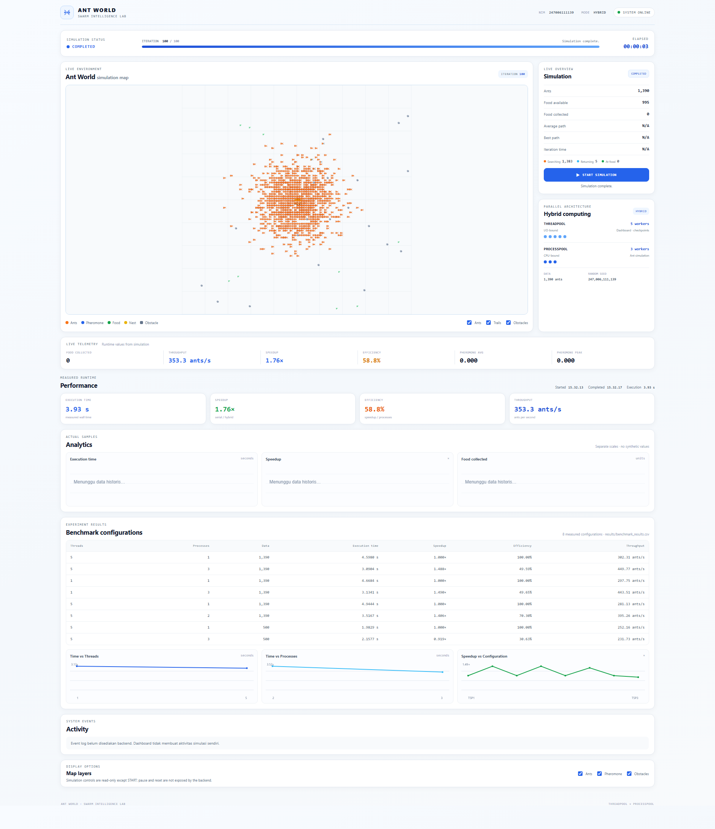
BUKTI APLIKASI
Dashboard ANT WORLD — screenshot asli
Screenshot asli dashboard ANT WORLD (bukti runtime proyek): memuat peta simulasi, panel hybrid computing, dan telemetry.
ANT WORLD — Hybrid Parallel Ant Colony Simulation
9
Notes:
Tampilkan screenshot dashboard ASLI. Tunjukkan peta, status/iterasi, jumlah semut & makanan, konfigurasi worker, telemetry. Bukan mockup.

Slide 10
METODOLOGI BENCHMARK
Setiap konfigurasi diukur berpasangan
Baseline
Eksekusi serial diukur pada workload yang sama sebagai pembanding.
Perangkat uji
Intel Core i3-4160
2 physical core · 4 logical processor
RAM ± 7,92 GB
Windows 10 Pro 64-bit
Python 3.14.3
Hybrid
Eksekusi ProcessPool + ThreadPool pada throughput/seed/iterasi identik.
Iterasi
100 iterasi per konfigurasi; seed, jumlah semut, dan iterasi disamakan.
Kondisi
Batch benchmark dijalankan tanpa server dashboard aktif.
Metrik
Execution time, speedup, efisiensi, throughput, dan determinisme hasil.
ANT WORLD — Hybrid Parallel Ant Colony Simulation
10
Notes:
Jelaskan pengaturan eksperimen: serial vs hybrid berpasangan, 100 iterasi, tanpa dashboard, metrik yang dicatat. Bedakan setup dari hasil.

Slide 11
HASIL EKSPERIMEN
Serial vs hybrid per konfigurasi (100 iterasi)
Speedup (T_serial / T_hybrid)
5T·3P·1.390
1,4878×
efisiensi 49,59% · 449,77 ants/s
1T·3P·1.390
1,4896×
efisiensi 49,65% · 443,51 ants/s
5T·2P·1.390
1,4060×
efisiensi 70,30% · 395,26 ants/s
5T·3P·500
0,9190×
efisiensi 30,63% · 231,73 ants/s
ANT WORLD — Hybrid Parallel Ant Colony Simulation
11
Notes:
Chart serial vs hybrid dengan label nilai. Sorot 1,4878× dan 1,4896× (lebih cepat) DAN 0,9190× pada 500 semut (lebih lambat) — jangan sembunyikan hasil yang buruk.

Slide 12
ANALISIS PERFORMA
Apa yang diukur vs apa yang masih dugaan
Sudah terukur
Kemungkinan penjelas (belum terbukti)
Personal 1.390 semut: 1,4878× (lebih cepat).
500 semut: 0,9190× (hybrid lebih lambat).
Efisiensi = speedup / jumlah proses × 100%.
Throughput = jumlah semut / waktu eksekusi.
Manfaat bergantung ukuran beban kerja.
• Serialisasi / pickling & transfer snapshot
• IPC antarproses
• Barrier menunggu worker terakhir
• Merge serial di main process
• Kontensi CPU: 3 worker pada 2 core
Biaya-biaya ini terlihat dari desain, tetapi belum diukur terpisah; perlu profiling, bukan diklaim sebagai bottleneck.
ANT WORLD — Hybrid Parallel Ant Colony Simulation
12
Notes:
Bahas speedup, efisiensi, throughput, pengaruh beban. Bedakan penyebab terukur dari kemungkinan penjelas yang belum dibuktikan (serialisasi/IPC/barrier/merge/kontensi).

Slide 13
KETERBATASAN & VALIDASI
Yang belum dibuktikan oleh pengujian ini
Food collected = 0 pada semua konfigurasi benchmark.
Belum ada perjalanan lengkap makanan kembali ke sarang; benchmark ini belum membuktikan keberhasilan fungsional simulasi.
Determinisme ≠ kebenaran
Kesesuaian hasil serial dan hybrid menunjukkan konsistensi pada pengujian ini, bukan bahwa seluruh perilaku simulasi benar.
Satu kali ukur per konfigurasi
Hasil bersifat observasional; belum ada bukti signifikansi statistik.
Tanpa pengukuran biaya terpisah
Pickling, IPC, barrier, merge, transfer snapshot, dan memori belum diukur sendiri.
Satu mesin
MPI tidak diuji; tidak ada klaim eksekusi multi-node.
ANT WORLD — Hybrid Parallel Ant Colony Simulation
13
Notes:
Jujur soal food=0 dan bedakan determinisme dari kebenaran fungsional. Sebut keterbatasan: sekali ukur, tanpa profiling biaya, satu mesin.

Slide 14
KESIMPULAN & REFERENSI
Manfaat hybrid bergantung ukuran beban kerja
Kesimpulan
Pekerjaan lanjutan
Hybrid computing berjalan: ProcessPool (CPU) + ThreadPool (I/O).
Personal 1.390 semut dipercepat (1,4878×).
500 semut justru lebih lambat (0,9190×).
Keterbatasan: food=0; sekali ukur; tanpa profiling biaya.
1. Selidiki penyebab food collected = 0.
2. Tambah uji fungsional pergerakan & pengumpulan.
3. Ulangi benchmark untuk median & variasi.
4. Profiling sebelum optimasi lanjutan.
Referensi (IEEE)
[1] Python Software Foundation. concurrent.futures, Python 3 docs.
[2] G. M. Amdahl, Validity of the Single Processor Approach, AFIPS, 1967.
[3] Dorigo, Maniezzo & Colorni, Ant System, IEEE Trans. SMC-B, 1996. [4] Python Software Foundation. multiprocessing, Python 3 docs.
ANT WORLD — Hybrid Parallel Ant Colony Simulation
14
Notes:
Simpulkan manfaat berdasarkan hasil aktual dan batasan. Prioritaskan menyelidiki food=0, uji fungsional, ulangi benchmark, profiling. Referensi dapat ditelusuri.

